Slide 1
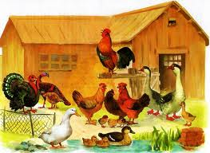
Птичий двор. Домашние птицы.
Презентацию подготовила воспитатель старшей группы д/с № 582 Быстрова Татьяна Викторовна.

Slide 2
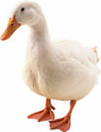
Домашняя утка
Утки - это птицы средних и небольших размеров с относительно короткой шеей и цевкой, покрытой спереди поперечными щитками. Окраска оперения разнообразна, у многих видов на крыле имеется особое «зеркальце». Для ряда видов характерен резко выраженный в период размножения половой диморфизм, проявляющийся чаще всего в разной окраске оперения самца и самки. У большинства видов линька происходит дважды в году; летняя - полная, осенняя - частичная.

Slide 3
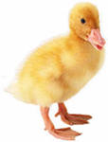
Утиная семья
Утка
Селезень
Утёнок

Slide 4
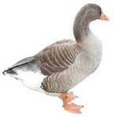
Домашний гусь
Гуси отличаются клювом, имеющим при основании большую высоту, чем ширину, и оканчивающимся ноготком с острым краем. По краям клюва идут мелкие зубчики. Гуси отличаются шеей средней длины (более длинной, чем у уток, но короче, чем у лебедей), довольно высокими ногами, прикрепленными ближе к середине тела, чем у уток, и твердым бугром, или шпорой, на сгибе крыла.
Перья и пух сильно развиты. Самцы практически не отличаются от самок, отличие состоит лишь в костном наросте «горбинке» в начале клюва у переносицы самца, а также несколько более крупным размером тела.
Многие гуси гогочут или издают бормочущие звуки, при опасности или в раздражении шипят.

Slide 5
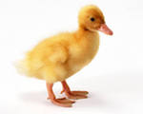
Гусиная семья
Гусыня
Гусь
Гусёнок

Slide 6
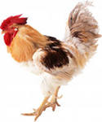
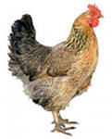
Домашняя курица
Домашняя курица - самый многочисленный и распространённый вид домашней птицы. За длительную историю одомашнивания человеком выведено большое количество разнообразных пород кур. Куры принадлежат к числу наиболее полезных и выдающихся по своей продуктивности домашних птиц. Разводят их ради мяса и яиц, кроме того, от них получают перо и пух.

Slide 7
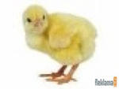
Куринная семья
Петух
Курица
Цыплёнок

Slide 8
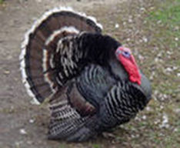
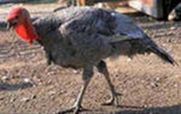
Домашняя индейка
Верхняя сторона индейки буровато-жёлтая и буровато-рыжая, с металлическим блеском, перья с чёрными каёмками, нижняя часть спины и кроющие перья хвоста бурые с зелёными и чёрными полосками. Нижняя сторона от желтого до серого цвета.
Голова и верхняя половина шеи голубые, неоперённые.
Ноги красные или фиолетовые. На груди пучок щетинистых перьев, похожих на конский волос.

Slide 9
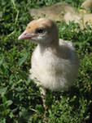
Индюшиная семья
Индюк
Индюшка
индюшонок

Slide 10
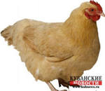
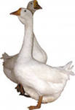
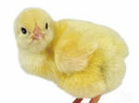
Кто как говорит?
Кукарекает
Крякает
Кудахчет
Гогочет
Пищит
Болбочет

Slide 11
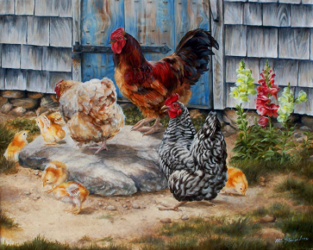
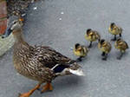
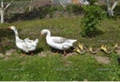
Кого как подзывают?
«Цып – цып – цып»
«Ути – ути –ути»
«Тега – тега –тега»

Slide 12
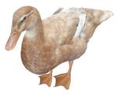
Ну – ка, марш назад, цыплятки,
Залезать нельзя на грядки.
Ищет вас, волнуется,
Ваша мама…
Эй, утята, вы куда?
Здесь собачья будка.
Ждёт вас около пруда
Ваша мама…

Slide 13
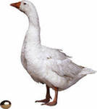
Шею вытянул гусёнок,
Озирается спросонок.
Еле – еле соню – сына
Под крыльцом нашла…
Что стряслось у индюшат,
Почему они спешат?
У сарая за кадушкой
Червяка нашла…

Slide 14
Вспомним, сравним, подумаем.
У животных | У птиц
Тело покрыто шерстью; | Тело покрыто перьями и пухом;
Есть нос и рот; | Есть клюв;
Есть лапы , ноги; | Есть ножки и крылья;
Они ходят и бегают; | Они бегают и немного летают;
Кормят своих детёнышей молоком | Несут яйца, высиживают птенцов

